Slide 1

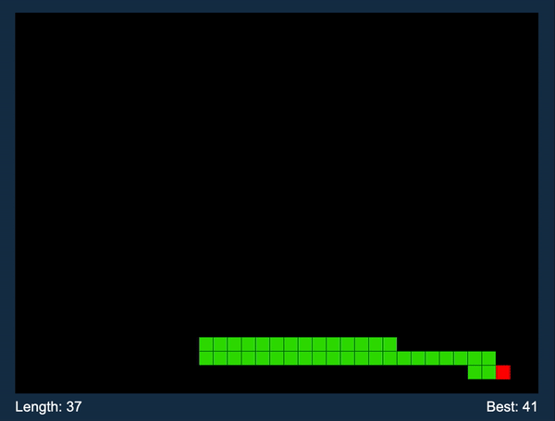

JUEGO DE LA
SERPIENTE
Melanie Asmal
[ Presione ENTER para comenzar ]

Slide 2

Snake Game es un programa que utiliza la librería curses para crear una interfaz interactiva. El juego inicia con una pantalla de inicio que da la bienvenida y se puede decidir si se quiere comenzar dando enter, una vez iniciada la partida el jugador controla la serpiente para que se desplace por la ventana con las flechas de la computadora. La serpiente debe comer la comida y va aumentado si longitud y su puntaje.

Slide 3
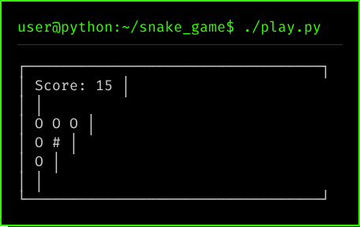


Interfaz Gráfica (Curses)
>
Librería Curses: Renderizado en terminal en modo bloqueante para control preciso.
>
>
Refresco Dinámico: Actualización de pantalla sin parpadeos visuales.
>
HUD: Visualización permanente del en la parte superior.

Slide 4






Lógica de la Serpiente
Estructura de Datos
Algoritmo de Movimiento
1. Se calcula la nueva coordenada de la cabeza según la dirección.
2.
El índice 0 representa siempre la cabeza.
3. (se elimina la c para simular movimiento).

Slide 5






Interacción y Objetivos
Generación de Comida
>
Representada por el carácter .
>
Posición aleatoria usando .
food = (randint(1, 28), randint(1, 88))
>
Validación para asegurar que no aparezca sobre el cuerpo de la serpiente.
Control con Flechas
Sistema de Puntos
>
Al coincidir cabeza con comida: Score + 1.
Validación para evitar giros de 180° inmediatos
>
Importante: Al comer, NO se elimina la cola en ese turno, provocando el crecimiento.

Slide 6









Reglas de Derrota & Flujo
Condiciones de Derrota
El estado se activa si:
>
La cabeza toca los bordes (y=0, y=29, x=0, x=89).
>
La cabeza existe dentro de la lista del cuerpo (Auto-colisión).
PANTALLA GAME OVER
Salida Controlada
Muestra puntaje final.
Presionar en cualquier momento:
: Reinicia el bucle principal (nueva partida).
1. (Restaura terminal).
: Sale definitivamente.
2. Imprime Score en consola.
3. .

Slide 7
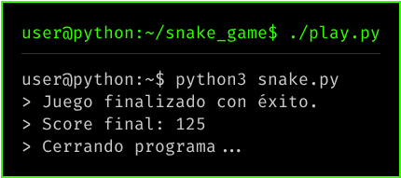
GAME OVER
_

